Slide 1
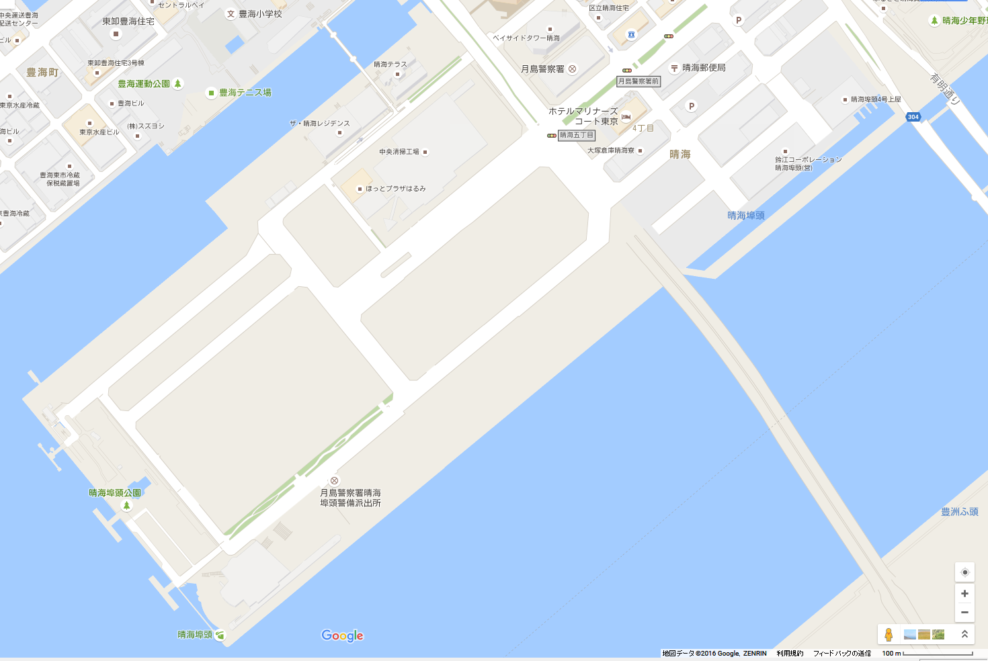
ゲート
晴海HL岸壁

Slide 2
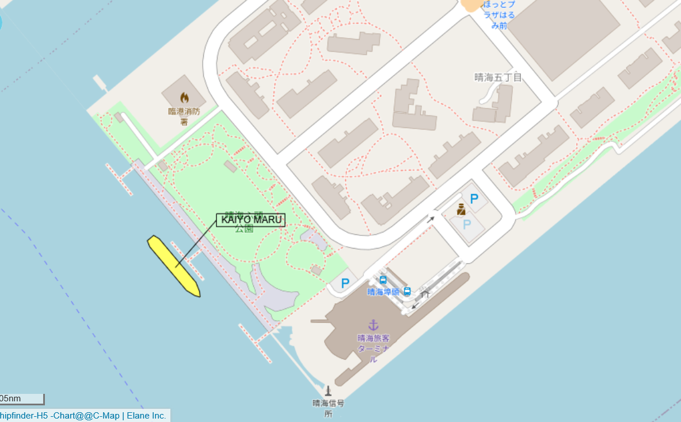
ゲート
晴海HL岸壁

